Slide 1
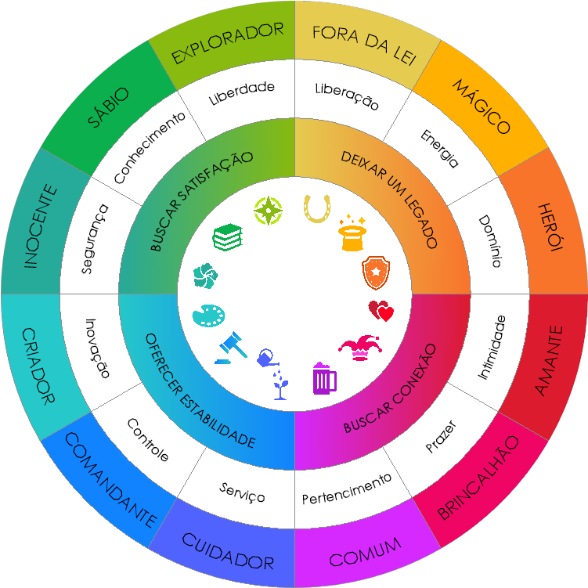
ARQUÉTIPO DE PERSONALIDADE DA MARCA
BUSCAR SATISFAÇÃO
EXPLORADOR
liberdade
SÁBIO
conhecimento
INOCENTE
segurança
DEIXAR UM LEGADO
FORA DA LEI
liberação
MÁGICO
poder
HERÓI
domínio
OFERECER ESTABILIDADE
CRIADOR
inovação
COMANDANTE
controle
CUIDADOR
serviço
BUSCAR CONEXÃO
AMANTE
intimidade
BRINCALHÃO
prazer
COMUM
pertencimento

Slide 2
AVISO DE ISENÇÃO DE RESPONSABILIDADE Qualquer artigo, modelo ou informação fornecidos pela Smartsheet no site são apenas para referência. Embora nos esforcemos para manter as informações atualizadas e corretas, não fornecemos garantia de qualquer natureza, seja explícita ou implícita, a respeito da integridade, precisão, confiabilidade, adequação ou disponibilidade do site ou das informações, artigos, modelos ou gráficos contidos no site. Portanto, toda confiança que você depositar nessas informações será estritamente por sua própria conta e risco.

